Slide 1
רדיו אינטרנטי לחניכי אקי"ם
לין נחמד רוטרי כפר סבא 2019
2019-2020

Slide 2
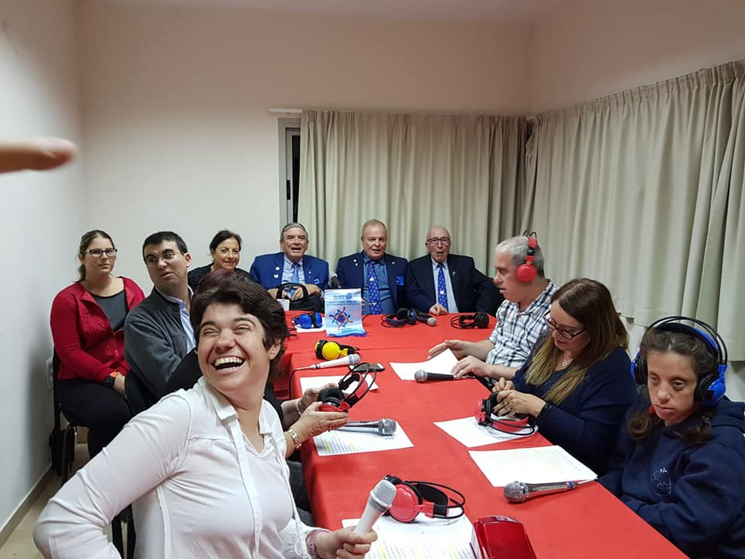
Tzila Reshtik
Presidente

Slide 3
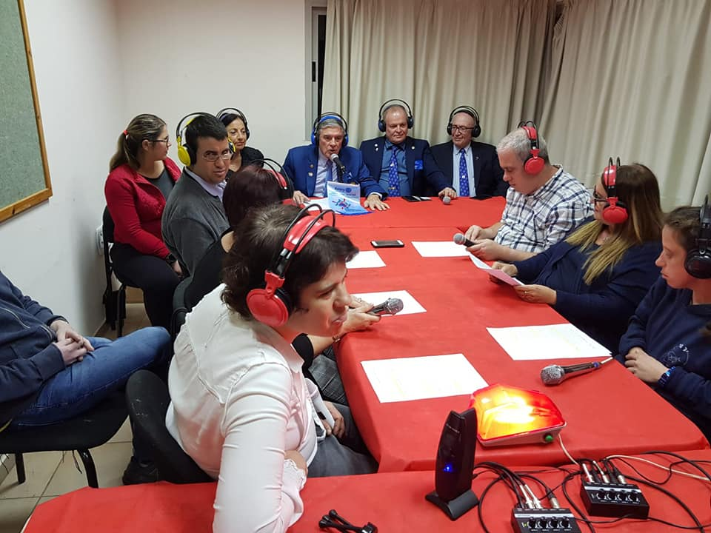
רדיו אינטרנטי לחניכי אקי"ם
מועדון אקי"ם בכפר סבא קיים מאז שנת 1995.
במועדון פעילים אחר הצהריים כ 70 חניכים יום יום במגוון פעילויות:
כדורסל, באולינג, בישול, מחול, כושר, פעילות חברתית ומסיבות פעם בשבועיים ועוד.
החניכים מתגוררים בבתים של ההורים או עצמאים בהוסטלים
לפני כשלש שנים חברנו רוטרי כפר סבא יחד עם רדיו סול לפרויקט של רדיו אינטרנטי לחניכי אקי"ם.

Slide 4
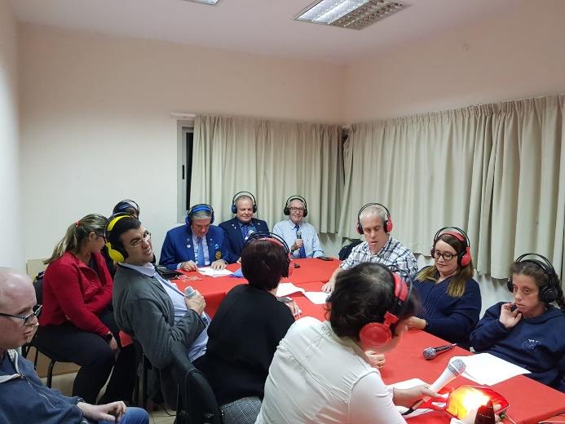
רדיו אינטרנטי לחניכי אקי"ם
פעם בשבוע נפגשים כ 10 חניכי אקי"ם עם 3 מתנדבי רוטרי והמפעיל של רדיו סול.
במסגרת הפרויקט הם לומדים : להכין תוכנית שידור, לבחור מוסיקה מתאימה, להכין שאלות למרואיינים, להקליט תוכניות שמשודרות ברדיו האינטרנטי.
השידור מוקלט מראש כדי שניתן יהיה לערוך אותו.
מקליטים בימי שני והשידור בימי רביעי בשעה 18:00 בתחנה האינטרנטית - רדיו סול.
מועדון כפר סבא תורם מידי שנה כספים
לרכישת ציוד ומימון הפרויקט – כ 14K ש"ח

Slide 5
רדיו אינטרנטי לחניכי אקי"ם

